Slide 1
Hands-on Practice
Scenario:
Multiple services that would like to access data with RESTful API
You’ll try to implement this RESTful server
website
fullstack
Service A
Main Service
Service B
RESTful: get/post/put/delete …

Slide 2
Hands-on Practice
情境：多個服務希望使用 RESTful API 存取數據
You’ll try to implement this RESTful server
website
fullstack
Service A
Main Service
Service B
RESTful: get/post/put/delete …

Slide 3
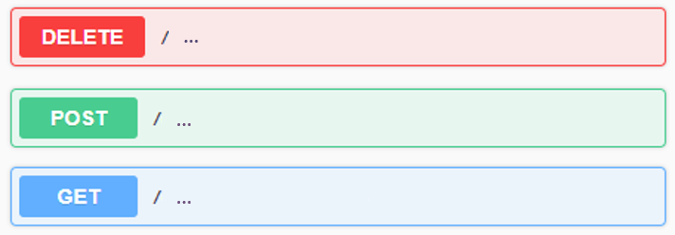
Hands-on Requirement
Create a RESTful server with following RESTful APIs:
  A POST API to create a user with “name” and “age” fields.
  A DELETE API to delete a specific user by “name”.
  A GET API to get a list of users who have been added.
  A POST API to add multiple users from CSV file.
    The CSV file should be uploaded in API request.
    Refer to the attached CSV file: backend_users.csv
  A GET API to calculate average age of each group of users.
    Please use pandas package to calculate it.
    Group by the first character of the usernames.
Example
Note
  Please live demonstrate your API specifications by using Swagger.
  You can use any libraries.
  An explanation of your code structure is necessary.

Slide 4
Hands-on Requirement
建立一個 RESTful 伺服器，其中包含以下 RESTful API：
一個 POST API，用於建立包含「姓名」和「年齡」欄位的使用者。
一個 DELETE API，用於根據「姓名」刪除特定使用者。
一個 GET API，用於取得已新增使用者清單。
一個 POST API，用於從 CSV 檔案新增多個使用者。
CSV 檔案應在 API 請求中上傳。
請參閱附件中的 CSV 檔案：backend_users.csv
一個 GET API，用於計算每組使用者的平均年齡。
請使用 pandas 包進行計算。
按使用者名稱首字元分組。
Example
注意
請使用 Swagger 即時示範您的 API 規格。
您可以使用任何庫。
需要說明您的程式碼結構。

Slide 5
Bonus requirement
Use unittest to test your create user API
  TC1: User name is empty when request to create user API
  TC2: User age is 999 when request to create user API
Use docker to execute demo

Slide 6
Bonus requirement
使用 unittest 測試您的創建用戶 API
  TC1：請求建立使用者 API 時，使用者名為空
  TC2：請求建立使用者 API 時，使用者年齡為 999
使用 docker 執行演示

Slide 7
Demo
Try RESTful APIs with swagger
or try RESTful APIs with postman

